Slide 1
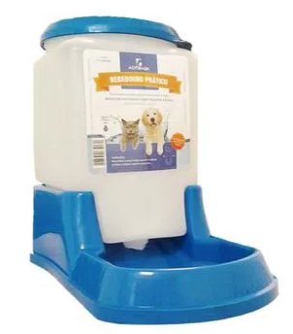
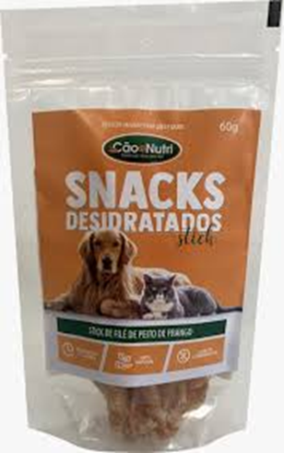
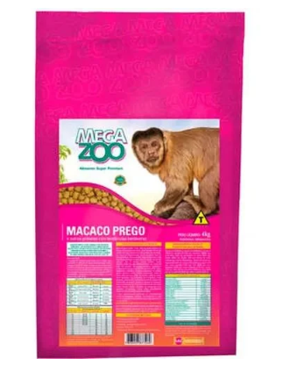
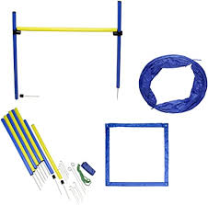
Pet Shop
11/2024

Slide 2
Categorias
Pet Shop > Adestramento > Adestramento para Animais em Geral
Pet Shop > Alimentacao > Acessorios de Alimentacao para Animais em Geral
Pet Shop > Alimentacao > Alimentacao para Cao
Pet Shop > Alimentacao > Alimentacao para Duas Especies ou Mais
Pet Shop > Alimentacao > Alimentacao para Gato
Pet Shop > Alimentacao > Alimentacao para Outros Tipos de Animais
Pet Shop > Alimentacao > Alimentacao para Passaro
Pet Shop > Alimentacao > Alimentacao para Peixe
Pet Shop > Alimentacao > Alimentacao para Reptil
Pet Shop > Alimentacao > Alimentacao para Roedor
Pet Shop > Brinquedos > Brinquedo para Animais em Geral
Pet Shop > Coleiras, Guias e Peitorais > Coleira Medicinal
Pet Shop > Coleiras, Guias e Peitorais > Coleira, Guia e Peitoral

Slide 3
Categorias
Pet Shop > Equipamentos > Equipamento para Animais em Geral
Pet Shop > Habitat > Aquario, Aquaterrario, Terrario e Acessorios
Pet Shop > Habitat > Casinha e Acessorios para Cao e Gato
Pet Shop > Habitat > Gaiola, Viveiro e Acessorios
Pet Shop > Habitat > Outros Habitats
Pet Shop > Higiene e Limpeza > Higiene e Limpeza para Animais em Geral
Pet Shop > Medicina e Saude > Medicina e Saude para Animais em Geral
Pet Shop > Moda > Moda para Animais em Geral
Pet Shop > Protecao e Seguranca > Protecao e Seguranca para Animais em Geral
Pet Shop > Servicos > Servico de Leva e Traz para Pet Shop

Slide 4
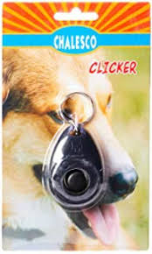
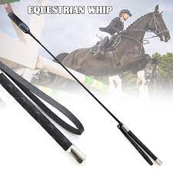
Pet Shop > Adestramento > Adestramento para Animais em Geral
Adestramento consiste na aprendizagem de habilidades e o treino é a questão da repetição mecânica de uma ação, ou seja, o treino é uma maneira de reforçar os ensinamentos do adestramento. Além de amenizar ou mesmo acabar com comportamentos inadequados do animal, ajuda a melhorar a convivência entre os humanos e os animais.
Pode ser realizado por um instrutor e/ou com objetos que facilitam a aprendizagem, como clicker, módulos de obstáculos, educadores, dentre outros.

Slide 5
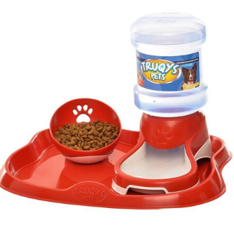
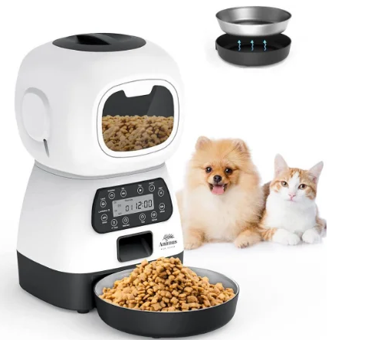
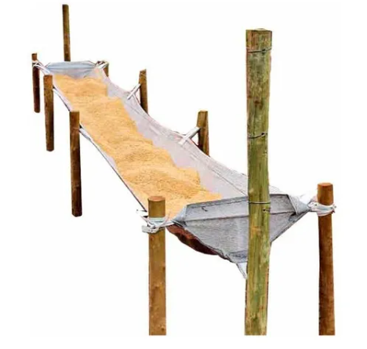
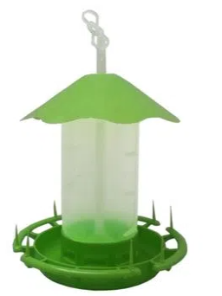
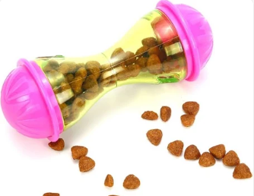

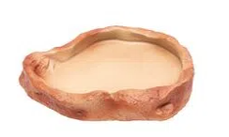
Pet Shop > Alimentacao > Acessorios de Alimentacao para Animais em Geral
O momento da refeição é um dos mais importantes para os animais e ter os acessórios de alimentação certos colabora para a saúde e longevidade do animal. Existem vários tipos e modelos, manuais e elétricos. Cada espécie de animal tem seu acessório de acordo com seu porte.
Exemplo: comedouro, bebedouro, porta ração, etc.

Slide 6

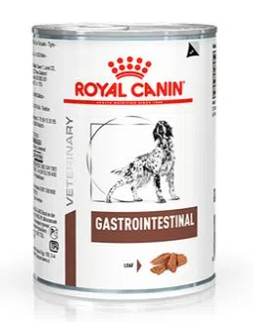
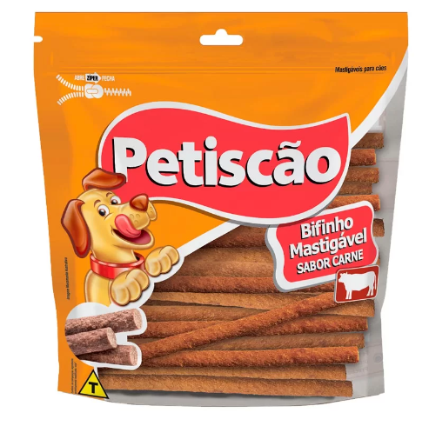
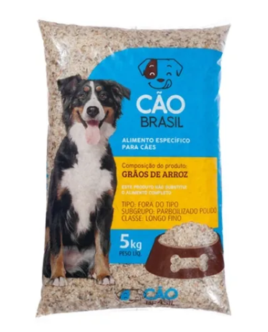
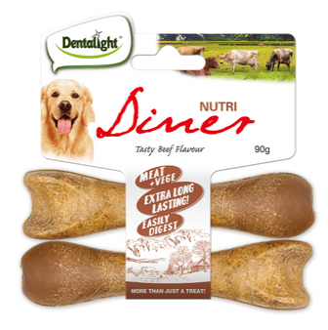
Pet Shop > Alimentacao > Alimentacao para Cao
A alimentação para cão varia de acordo com o porte, raça e idade do animal. A ração é o alimento principal do cachorro, são pequenos grãos compostos de nutrientes e vitaminas que são essenciais para a saúde dos cães. Já os petiscos são alimentos pequenos que são oferecidos aos cães como forma de recompensa ou lanchinho. Tem também os ossos que possuem a função de limpar os dentes, ajudando assim na remoção do tártaro, que também podem ser ingeridos pelo animal.
Entram nesta categoria a ração, petiscos, ossos e arroz para cachorro, independentes de serem secos ou úmidos.

Slide 7
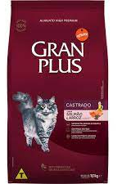
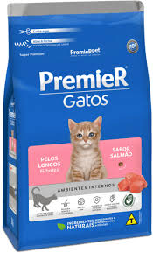
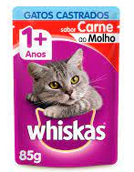
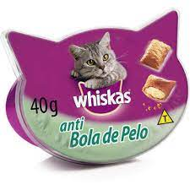
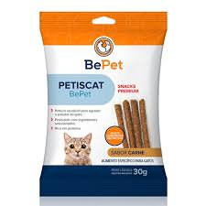
Pet Shop > Alimentacao > Alimentacao para Gato
A alimentação para gato conta com uma dieta completa e equilibrada, oferece todos os nutrientes necessários para o crescimento e desenvolvimento dos animais.
Existem diversos tipos de rações e outros alimentos destinados para os gatos, como, por exemplo, a ração seca, a úmida e até mesmo as prescritas em casos de tratamento de saúde ou necessidades especiais. Elas também podem ser divididas pela idade do animal.
Além das rações há também os petiscos, que podem ser oferecidos aos pets de maneira controlada para deixá-los mais contentes.

Slide 8
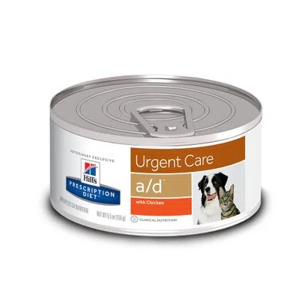
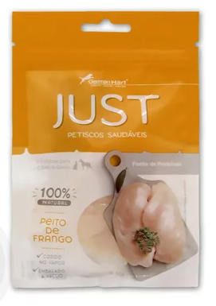
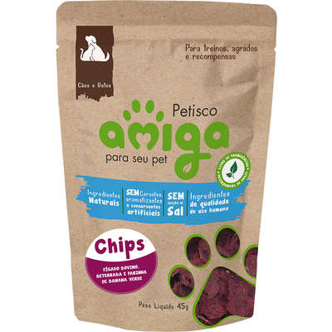
Pet Shop > Alimentacao > Alimentacao para Duas Especies ou Mais
A alimentação animal nem sempre é a mesma para cada uma das espécies, entretanto, há certas comidas que podem ser compartilhadas.
Entram nesta categoria todos os alimentos que possam ser oferecidos para, no mínimo, duas espécies de animais ou mais.
Exemplo: CHIPS DE FÍGADO BOVINO BETERRABA E FARINHA DE BANANA VERDE PETISCO NATURAL AMIGA PARA CÃES E GATOS.

Slide 9
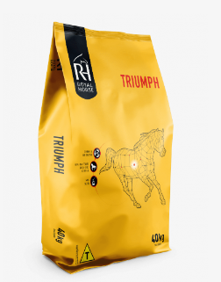
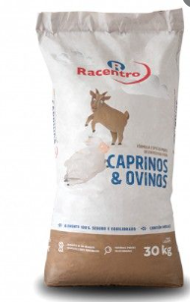
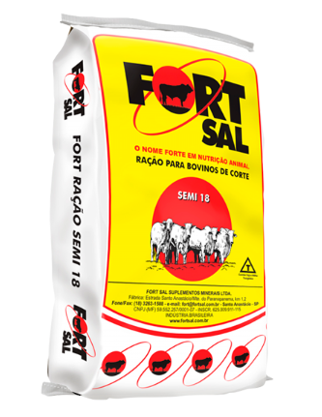
Pet Shop > Alimentacao > Alimentacao para Outros Tipos de Animais
A alimentação para animais varia de acordo com o porte, raça e idade do animal. Entram nesta categoria os alimentos, industrializados ou não, consumidos por gados, cavalos, primatas, caprinos, e outros não especificados na nossa árvore de categorias.
Atenção: Nesta categoria não entram os alimentos para os animais que tem categoria aberta, como cães, gatos, pássaros, peixes, répteis e roedores.

Slide 10
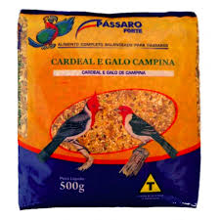
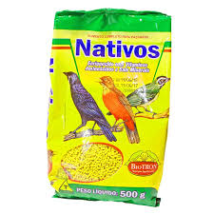
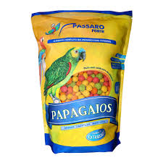
Pet Shop > Alimentacao > Alimentacao para Passaro
A dieta das aves divide-se basicamente em alguns tipos de alimentos: as sementes, as verduras, rações e frutas. No que diz respeito às sementes existem as cereais e as oleaginosas. Existem no mercado vários tipos de alimentos isolados ou em mistura que satisfazem a maioria das necessidades das nossas aves. Também podem ser oferecidas maçãs, laranja ou framboesas e de vegetais como espinafres, tomate ou cenoura.

Slide 11
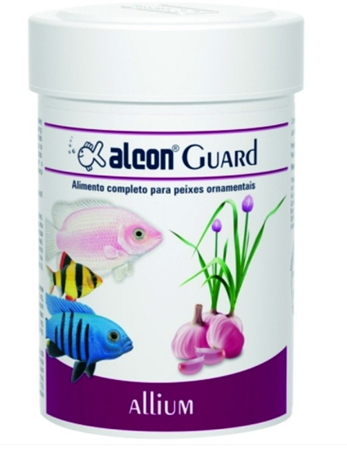
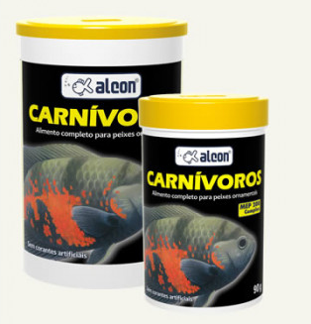
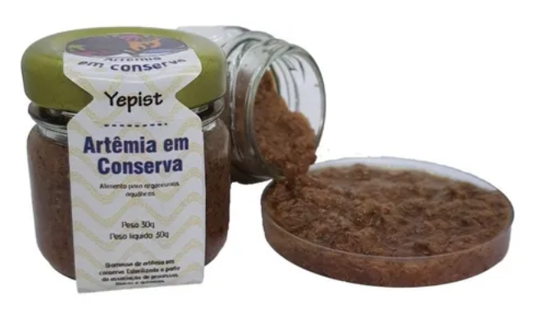
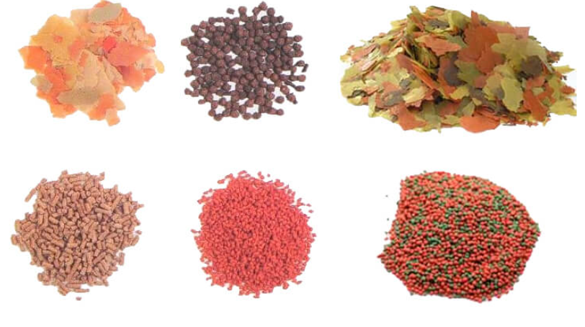
Pet Shop > Alimentacao > Alimentacao para Peixe
Para alimentar os peixes é importante saber quais alimentos utilizar de acordo com as espécies de peixes que possui em seu aquário, pois certas espécies podem ser um pouco mais delicadas do que outras. Algumas comem diversos tipos de rações, enquanto outras comem rações mais específicas. Existem algumas que podem até mesmo não comer ração, optando apenas por alimento vivo como artêmia. Alguns alimentos vivos podem ser cultivados em casa.

Slide 12
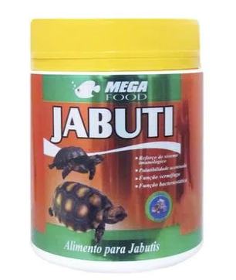

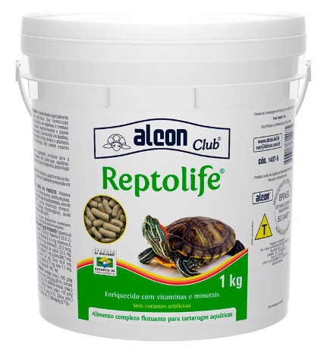
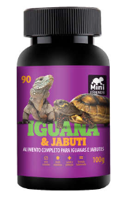
Pet Shop > Alimentacao > Alimentacao para Reptil
A alimentação dos répteis varia. Alguns se alimentam de insetos, outros são vegetarianos e se alimentam de flores. Tem os que comem ovos, peixes e outros animais, há também os que comem algas e sementes. Ou seja, cada espécie têm a sua própria alimentação e ela varia de acordo com o habitat em que vive. Dentre elas tem a ração que é muito consumida pelos répteis e entra nessa categoria.
Atenção: Os alimentos que forem para mais de um réptil também entram nesta categoria.

Slide 13
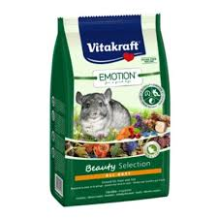
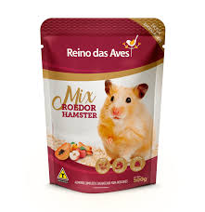
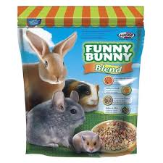
Pet Shop > Alimentacao > Alimentacao para Roedor
A base da alimentação para roedor deve ser formada por vegetais como pimentão, tomate, abobrinha, cenoura. Além disso, deve ser composta de frutas da estação que não sejam muito ácidas, como maçã, pera, melancia ou pêssego. Muitas espécies de roedores podem comer cereais e sementes, que também são benéficos para eles.
Atenção: os alimentos que forem para mais de um roedor também entram nesta categoria, como rações para coelhos e hamsters ou porquinhos da índia.

Slide 14
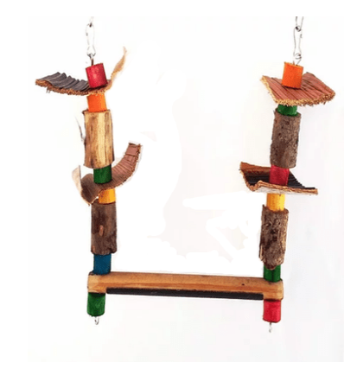
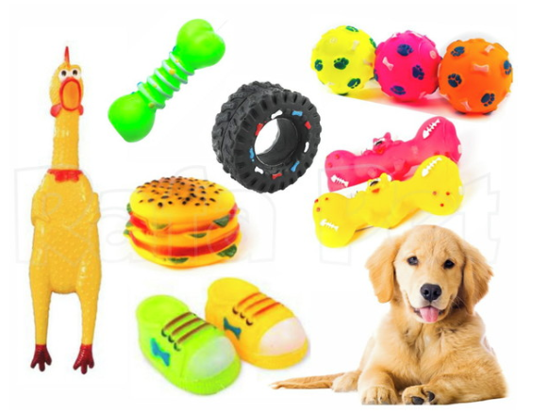
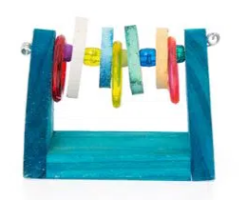
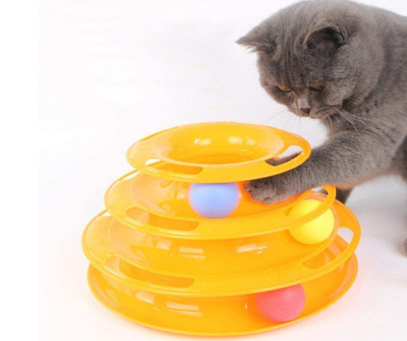
Pet Shop > Brinquedos > Brinquedo para Animais em Geral
As brincadeiras são fundamentais para o desenvolvimento dos animais, ajudam na saúde física e emocional deles. Para alguns animais além da brincadeira os brinquedos também auxiliam no afiar das garras, fortalecimentos dos dentes, e no estímulo para o desenvolvimento de alguns, como, por exemplo, hamster, cão, gato e aves.
Atenção: Podem surgir brinquedos para outros animais, e vão entrar nesta categoria.

Slide 15
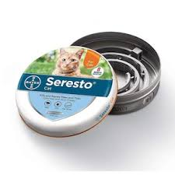
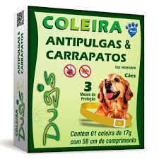
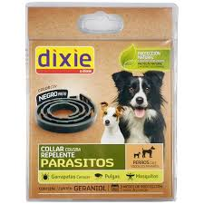
Pet Shop > Coleiras, Guias e Peitorais > Coleira Medicinal
As coleiras medicinais são uma alternativa aos remédios, ela é colocada no pescoço do animal e ao movimentá-la o remédio se espalha entrando em contato com os pelos, protegendo o animal por inteiro.
Sua duração pode variar de 30 dias até oito meses a depender da marca e da finalidade.

Slide 16
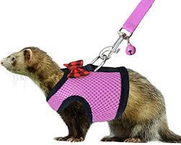
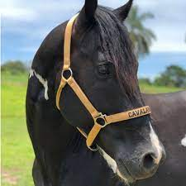
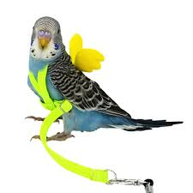

Pet Shop > Coleiras, Guias e Peitorais > Coleira, Guia e Peitoral
As coleiras, guias e os peitorais são fundamentais para passear, guiar e controlar os animais.
Entram nesta categoria os produtos para cachorros, gatos, pássaros, cavalos, gados, iguanas, furão etc.
Atenção: Não entram nessa categorias as coleiras com a finalidade medicinal.

Slide 17




Pet Shop > Equipamentos > Equipamento para Animais em Geral
Entram nesta categoria todos os equipamentos para cuidar dos animais, podendo ser utilizados pelos próprios donos ou por veterinários.
Exemplo: kit para tosa, lâmina, soprador banho e tosa, alicate, tesoura, monitor estetoscópio veterinário, aparelhos elétricos para uso em animais, escova de aço etc.

Slide 18



Pet Shop > Habitat > Aquario, Aquaterrario, Terrario e Acessorios
Um aquário é um recipiente capaz de conter água, possuindo pelo menos uma de suas paredes feita de algum material transparente, geralmente vidro ou acrílico.
Aquaterrário ou paludário é um tipo de viveiro que incorpora tanto elementos terrestres como aquáticos. Eles geralmente consistem em um recipiente fechado em que os organismos são mantidos em ambientes específicos para o bioma que está sendo simulado.
Um terrário é um recipiente onde se reproduzem as condições ambientais necessárias para diferentes seres vivos total ou parcialmente terrestres. Os terrários podem ter diversos tamanhos e ser feitos de diversos materiais, não apenas vidro; são comuns os terrários de madeira, rede metálica, Acrílico, PVC, etc.

Slide 19




Pet Shop > Habitat > Aquario, Aquaterrario, Terrario e Acessorios
Os acessórios que entram nessa categoria podem ser para qualquer um dos três tipos de habitats.
Lâmpada para aquários e terrários
Filtro para aquário
Bomba para aquário
Decorações

Slide 20



Pet Shop > Habitat > Casinha e Acessorios para Cao e Gato
As casinhas para cães e gatos são muito importantes para manter o seu pet confortável de noite e durante possíveis cochilos durante o dia. Podem ser usadas dentro e fora de casa, possuem diversos materiais, tamanhos e formatos para atender todas as necessidades do seu animal.

Slide 21



Pet Shop > Habitat > Casinha e Acessorios para Cao e Gato
Os acessórios para as casinhas são todos os itens que ajudam a deixar a casinha/toca ou cama mais confortável, como por exemplo, cobertores, travesseiros e colchonetes.

Slide 22




Pet Shop > Habitat > Gaiola, Viveiro e Acessorios
As gaiolas e viveiros são os habitats de algumas aves. As gaiolas costumam ser mais utilizadas para pássaros menores, com apenas dois tipos no máximo, como os canários. Já os viveiros podem acomodar um ou mais pássaros, de pequeno à médio porte, justamente por oferecer mais espaço.
Atenção: Os acessórios como puleiro (brinquedos), bebedouro, comedouro (acessórios para alimentação), bacia de banho (higiene e limpeza) NÃO entram nesta categoria.

Slide 23



Pet Shop > Habitat > Outros Habitats
As casas para animais são o local onde muitos vivem quando estão fora do seu habitat natural. Existem diferentes tipos de casas, para diversos tipos de animais. Nesta categoria entram as casas que não temos categoria aberta.
Exemplo: casa para tartaruga, coelho, hamster entre outros.

Slide 24





Pet Shop > Higiene e Limpeza > Higiene e Limpeza para Animais em Geral
Higiene e limpeza para animais em geral são produtos criados para manter a saúde e a limpeza do animal em dia.
Ter atenção à higiene é uma ótima maneira de mantê-los cuidados e livres de germes e bactérias. Com isto eles ganham uma aparência muito mais bonita e saudável.

Slide 25




Pet Shop > Medicina e Saude > Medicina e Saude para Animais em Geral
Os remédios são muito importantes quando os animais estão doentes ou machucados, também podem ser usados como prevenção para doenças crônicas ou contra vermes.
Entram nessa categoria remédios para carrapatos, pulgas, antibióticos, roupas pós-cirúrgicas, colares elizabetanos, suplementos e vitaminas, repelentes, etc.

Slide 26





Pet Shop > Moda > Moda e Acessorios para Animais em Geral
Existem vários tipos de roupas e acessórios para animais, como moletons, camisetas, saias, óculos, laços, meias, bandanas entre outros. Na hora de vestir seu animal o que vale é a criatividade, sem nunca se esquecer da coisa mais importante, o conforto do seu animalzinho.

Slide 27





Pet Shop > Protecao e Seguranca > Protecao e Seguranca para Animais em Geral
É fundamental manter a segurança dos animais, em casa, na fazenda ou em meios de transporte, evitando acidentes indesejados.
Entram nesta categoria as caixas, bolsas ou cadeirinhas para transporte, capa para carro, cinto de segurança, colete salva vidas, protetor de rabo para cavalos etc.

Slide 28


Pet Shop > Servicos > Servico de Leva e Traz para Pet Shop
Um animal de estimação é um animal doméstico selecionado para o convívio com os seres humanos por questões de companheirismo ou divertimento, o que não significa que essa seja a única função dessas espécies na nossa sociedade. Quem tem esses animaizinhos precisam de um auxílio na hora de cuidar da higiene e saúde deles. O serviço de leva e traz oferecido pelo pet shop facilita no transporte do animal e na entrega de alimentos como ração e outros produtos.
Atenção: Entram também nesta categoria os serviços de banho e tosa.

Slide 29


ATENÇÃO PARA A CLASSIFICAÇÃO
Não entram na categoria de adestramento para animais em geral, as coleiras para pets que tem o uso destinado a educar o animal. Esses produtos possuem categoria própria: Pet Shop > Coleiras, Guias e Peitorais > Coleira, Guia e Peitoral.
Coleira enforcadora
Coleira anti-puxão

Slide 30




ATENÇÃO PARA A CLASSIFICAÇÃO
Não entram na categoria de higiene e limpeza os equipamentos de secagem, corte, aparelhos veterinários, agro. Esses produtos possuem categoria própria Pet Shop > Equipamentos > Equipamento para Animais em Geral.

Slide 31


ATENÇÃO PARA A CLASSIFICAÇÃO
Não entram na categoria de medicina e saúde os shampoos ou condicionadores para pets que contenham medicamentos ou vitaminas para o animal. Eles possuem categoria própria Pet Shop > Higiene e Limpeza > Higiene e Limpeza para Animais em Geral.

Slide 32



ATENÇÃO PARA A CLASSIFICAÇÃO
Não entram na categoria de adestramento para animais em geral os cercadinhos e os portões por poderem ser utilizados tanto para animais quanto para bebês e criança, pois estes possuem categoria própria: Casa e Construcao > Seguranca > Cercado, Grade e Portao de Protecao.
Cercado, Grade e Portao de Protecao
Telas de proteção

